Slide 1
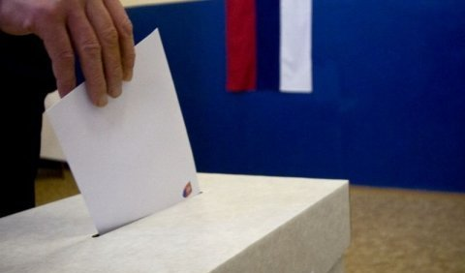
Voľby a volebné právo

Slide 2
Voľby , volebné právo
Funkcie volieb
Slobodné voľby sú základom modernej demokratickej spoločnosti.
Parlamentné voľby – sú najdôležitejšie (každé 4. roky)
Prezidentské voľby - volí sa prezident (5. roky)
Komunálne voľby - voľba obecných poslancov a starostu ( 4. roky)
Voľby do VÚC - volíme si krajských poslancov a predsedu VUC (4. roky)
Voľby do EÚ - volíme si poslancov do Európskeho parlamentu (5. roky)

Slide 3
Voľby
V demokracii umožňujú voľby striedanie moci. Ak by mal niekto moc príliš dlho, nedošlo by k zmenám a časom by sa moc zmenila na diktatúru.
V diktatúre má všetku moc strana alebo 1 osoba – autokracia.

Slide 4
Voľby majú svoje znaky
Demokratické voľby musia byť
Všeobecné - právo voliť má každý od 18
rokov. Voliť nemôžu len deti a
nespôsobilí ľudia.
Rovné - každý má len 1 hlas
Priame - volíme osobne , nikto nás nesmie
zastupovať
Tajné - nikto nevidí koho volíme, je to len
naša vec

Slide 5
Aké poznáme voľby
Voľby poznáme
1. Parlamentné - sú najdôležitejšie, rozhoduje
sa o vláde a parlamente
2. Prezidentské – rozhoduje s a o hlave štátu
3. Komunálne - rozhodujeme o svojom
starostovi a obecnom zastupiteľstve
4. Voľby do VÚC - krajské voľby
5. Voľby do EÚ - voľby do európskeho
parlamentu

Slide 6
Parlamentné voľby v SR
Sú najdôležitejšie
Parlament má 150 členov
Do parlamentu sa volia politické strany.
Nedostanú sa tam tie, ktoré vo voľbách získali menej jako 5 %
Tie strany ktoré nájdu spoločnú reč vytvoria vládu, ostatné sú opozícia.
Vláda a parlament robia najdôležitejšie rozhodnutia
Každý občan môže voliť len jednu politickú stranu

Slide 7
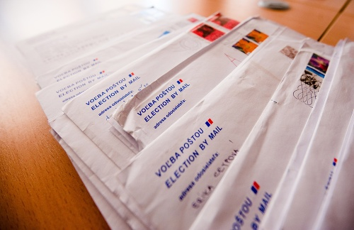
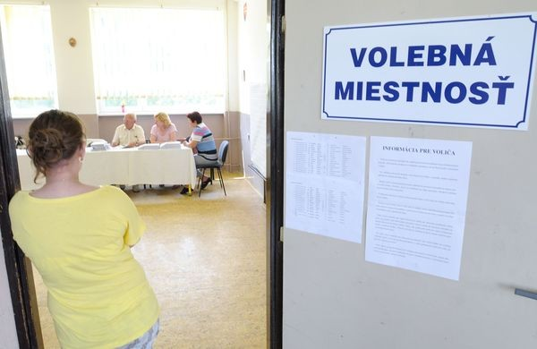
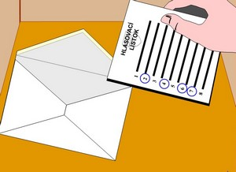
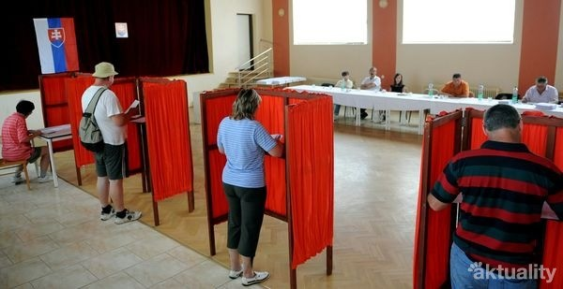
Parlamentné voľby v SR
Parlamentné voľby v SR -realizácia

Slide 8
Prezidentské voľby
Sú 2 najdôležitejšie. Volíme si hlavu štátu. Volíme priamo, každý má právo zvoliť si svojho kandidáta. Prezident zastupuje štát - reprezentuje
Jeho práva: podpisuje alebo odmietne podpísať zákon
prijíma zahraničné návštevy
menuje sudcov, prokurátora a rektorov vysokých
škôl
udeľuje amnestiu - odpustenie trestu
udeľuje milosť
má právo vystúpiť v parlamente a v médiách
podpisuje medzinárodné zmluvy
je vrchný veliteľ armády

Slide 9
Komunálne voľby
Volíme si v nich svoje obecné zastupiteľstvo
Obecné zastupiteľstvo - starosta alebo primátor
poslanci
Riešia problémy obce (cesty, chodníky, osvetlenie, kultúrne a športové akcie, prevádzkujú škôlku a základnú školu, knižnicu, dom dôchodcov, ihriská atď
Zabezpečujú financovanie obce

Slide 10
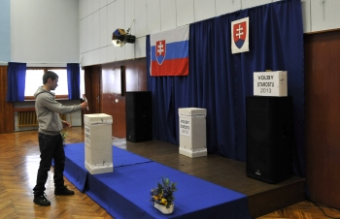
Komunálne voľby -realizácia
Komunálne voľby v SR -realizácia

